Slide 1
Metody používané v klinické praxi
Metody využívající sérologické reakce
– exkurze TEST-LINE firma
Testy funkce a počtu buněk imunitního systému
-přednáška VúVl
Základy alergologického vyšetření
Imunologické vyšetření a základy interpretace
výsledků imunologických laboratoří
-exkurze ve firmě Bioplus?
Příklad vyšetření v laboratořích

Slide 2
metody využívající sérologické reakce
A. Precipitační metody
V kapalinách, v gelu
B. Imunodifuzní metody
Jednoduchá imunodifúze
dvojitá imunodifúze
C. Imunoelektroforetické metody
Kombinace s elfo
Imunoelektroforéza podle Williamse a Grabara, Raketová imunoelektroforéza, Protisměrná, Dvojrozměrná
D. Aglutinační metody
E. Hemaglutinační
F. Komplementové
G. Metody fagocytózy
H. Immunoblotting – TeST-LINE
Zákalové reakce
Imunonefelometrie
Imunoturbidimetrie
H. Imunochemické metody
a) RIA
b) FIA
c)EIA – TEST-LINE

Slide 3
Časové rozdělení metod, metody používané v klinické praxi
Metody I.generace
Některé techniky v roztoku – precipitační, aglutinační, HIT, KFR,
Metody II.generace
Kvantitativně i složité směsi antigenu,
Imunodifúze, imunoelfo, latexová aglutinace
Metody III.generace
Velmi citlivé metody, stanoví Ag, Ab i hapteny
Imunoanalýzy – př. RIA, FIA, EIA, imunoturbidimetrie
– nefelometrie, -fluorimetrie (fluorescence), popř jejich kombinace
Metody IV.generace
Kontinuálně měří Ag, Ab i hapteny
imunosenzory

Slide 4
1929 Heidelberg a Kendall – popsali reakci rozpustného Ag s odpovédajícící Ab ve vhodném poměru.
Výsledek reakce – precipitát
Stanovili precipitační křivku a 3 oblasti reakce Ag s Ab

Slide 5
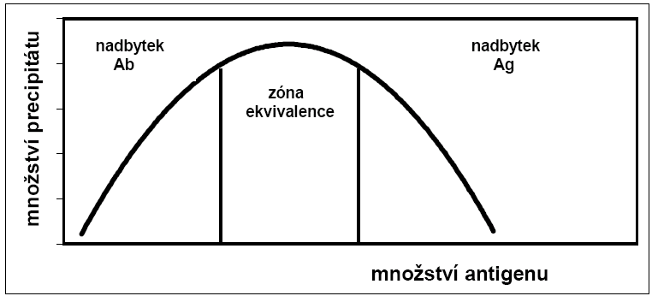
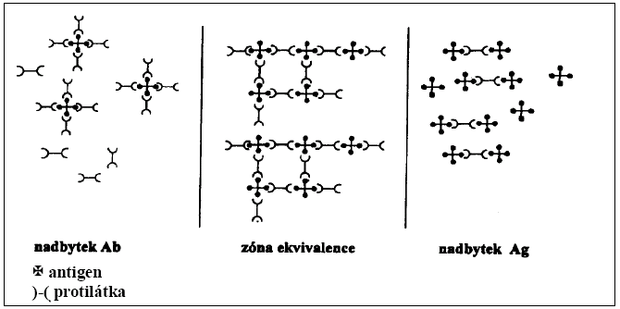
Serologické metody - precipitace
Imunoprecipitační křivka (Ag – antigen, Ab – protilátka)
Oblast ekvivalence
Precipitační metody
Oblast nadbytku protilátky
Nekompetitivní metody
zákalové nefelometrie
turbidimetrie
s markerem EIA, IRMA..
Oblast nadbytku antigenu
Kompetitivní metody
heterogenní RIA, ELISA..
homogenní EMIT…
- faktory ovlivňující precipitaci:
• typ Ab /např. IgG/
• teplota – se zvyšující se teplotou se urychluje precipitace /např. 38°C/
• vzájemná koncentrace Ag a Ab
• pH
• iontový náboj
• tvar a velikost části

Slide 6
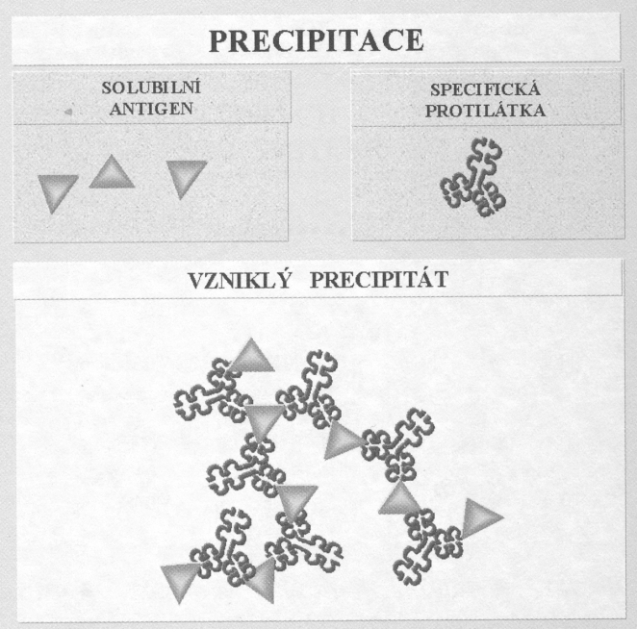
PRECIPITAČNÍ metody:
Ag + Ab → Ag-Ab
precipitinogen precipitin precipitát sraženina
solubilní /rozpustný/
- dělíme:
A) v kapalinách :
I. prstencová
– prstenec sraženiny precipitátu
II. sklíčková – určení pod mikroskopem
B) v gelu:
IMUNODIFÚZE
        využití : ke stanovení Ag, Ab, H

Slide 7
PRECIPITAČNÍ metody:
praxe – 1. zjištění výskytu či stanovení Ab v séru při inf. onemocnění 2. identifikace patogena
Koncentrace Ab se vyjadřuje jako TITR SÉRA.
=> nejmenší zředění Ab, které ještě reaguje s Ag
- hodnocení : kvalitativně – odečtení okem
• kvantitativně :
a, zjištěním množství precipitátu
b, zjištěním množství Ag v precipitátu či supernatantu
c, změna optických vlastností vzorku – 2 metody :
NEFELOMETRIE –∗ TURBIDIMETRIE

Slide 8
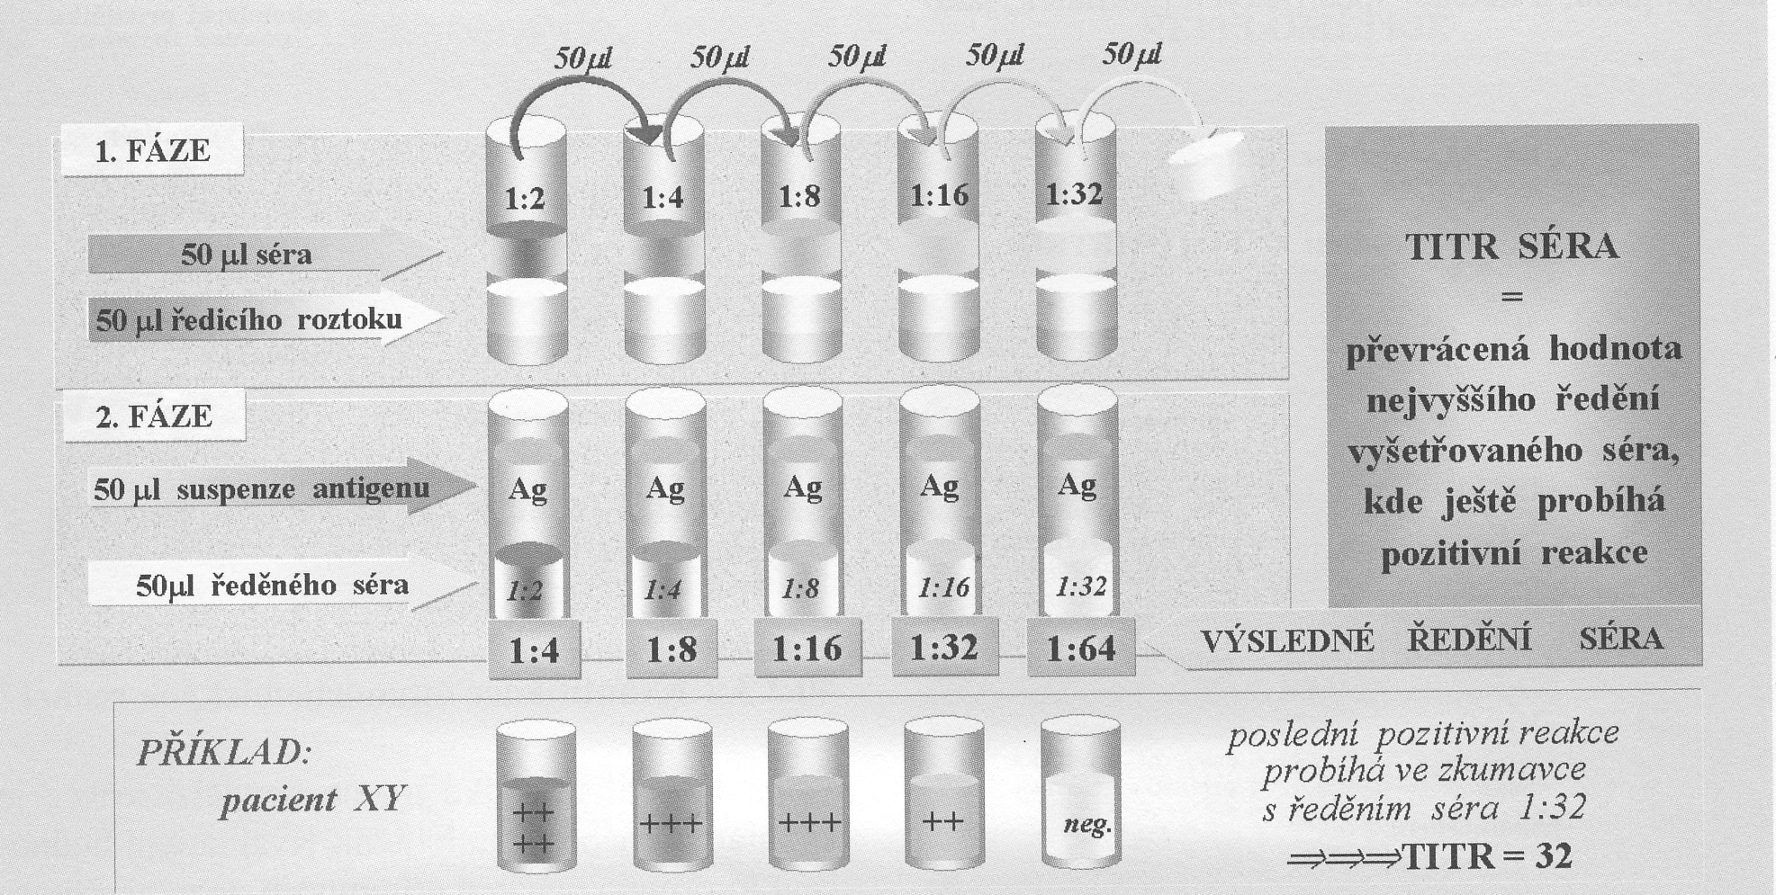
Titrace séra

Slide 9
př. Precipitační imunochemické metody
Screeningové metody – jednoduché precipitační testy
terénní kazetové testy pracující v oblasti ekvivalence
S T C S T C
Negativní výsledek Pozitivní výsledek
Za nepřítomnosti nebo nedostatku drogy ve vzorku moče
vytvoří protilátka imunokomplex (precipitát) se značenou
drogou vázanou v místě testu T. (S – vzorek, C – kontrola)
Využití: Rychlé chromatografické testy – stanovení přítomnosti drogy v
tělesných tekutinách , Ab nebo Ag u infekčních nemocí (Chlamydie,
Adenovirus, Rotavirus), (Helicobacter pylori, Influenza A,B, Rota a Adenovirus)

Slide 10
Imunodifúze
- specifická reakce Ag s Ab - precipitace
/gel z agaru nebo agarózy/- AGAR ∼ směs polysacharidů extrahovaných z červených mořských řas
∗ → přírodní agar nutno přečišťovat ∼ frakcionací vznikají 2 složky:• agaróza
- neobsahuje vedlejší aniontové skupiny - pro difúzi více vhodná
- standardnější složení než agar a nižší schopnost nespecifické adsorpce
• agaropektin
- obsahuje aniontové skupiny → pro difúzi nevhodný

Slide 11
imunodifúze
- příprava gelu:
rozvaření agarózy v pufru na vodní lázni
nanesení na skleněné destičky – ztuhnutí ve vodorovné poloze /při teplotě pod 42°C/
- princip ID:
- vzájemná volná difúze Ab a Ag v gelu na základě koncentračního spádu až do místa střetnutí ∼ zde vznikají precipitační linie→obloučky→prstence→kruhy /záleží na použitém materiálu/
- vzniklé precipitáty detekujeme:
∗ okem - zákal
∗ barvením – Coomassie blue, amidočerň
∗ sekundárními protilátkami
∗ Au, Ag, radioizotopy
- vznik precipitátů je děj postupný!!!

Slide 12
Imunodifúze
- rozdělení imunodifúzních metod:
∗ jednoduchá imunodifúze – gelem difunduje pouze jedna složka –Ag nebo Ab
∗ dvojitá imunodifúze – gelem difundují obě složky– Ag i Ab
• jednorozměrná – složka putuje v gelu jedním směrem
• dvojrozměrná /radiální/– složka putuje více směry
Ag a Ab si neodpovídají – nevytvoří se precipitační linie
Směs více typů Ag a Ab – počet linií odpovídá počtu sobě si odpovídajících párů Ab a Ag

Slide 13
Imunodifúze
roztok s Ag
gel s Ab
olej
jednoduchá imunodifúze- migruje 1 složka:
1. složka se smíchá s gelem už při jeho přípravě (nemigruje)
2. složka se aplikuje následně do vyřezaných jamek – MIGRUJE – v místě vyrovnání koncentrací vzniká precipitační linie
Jednoduchá jednorozměrná imunodifúze ∼ dle OUDINA
- ve spodní části zkumavky agarózový gel s Ab, převrstveno roztokem s Ag - zalito parafínovým olejem – zábrana odpařování
- čím je Ag koncentrovanější, tím dále od roztoku s Ag vznikají precipitační linie /odečitatelnější/
- využití: • detekce počtu Ag párů

Slide 14
Imunodifúze
Jednoduchá radiální /dvojrozměrná/ imunodifúze dle MANCINIOVÉ
- na skleněnou destičku se nalije gel, který obsahuje Ab → nemigruje
inkubace ve vlhké komůrce ve vodorovné poloze → difúze všemi směry (radiální)
po obarvení - modré precipitační prstence
→ čím je vzorek koncentrovanější – větší průměr prstence
→ změření druhé mocniny průměrů prstenců – vynesení kalibrační křivky a odečet koncentrace neznámého vzorku-
využití:
• ke kvantitativnímu stanovení Ag
• klinická praxe: stanovení koncentrace IgG, IgA, IgM, IgD, složek komplementu a proteinů akutní fáze
jamky - vzorky:
gel s Ab
∗ fyziologický roztok –blank
∗ vzorky o neznámé koncentraci
∗ vzorky o známé koncentraci (kalibrační)

Slide 15
Imunodifúze
dvojitá imunodifúze
- gelem difundují obě složky
- koncentrace Ag a Ab musí být vzájemně ekvivalentní – proti překrývání linií
Dvojitá jednorozměrná imunodifúze
- ve zkumavce agarózový gel s Ab a agarózový gel s Ag
- mezi nimi čistý gel – v místě vyrovnání koncentrací se vytvoří precipitační linie-
využití: • kvalitativní důkaz Ag
• určení imunochemické příbuznosti či odlišnosti Ag

Slide 16
Imunodifúze
Dvojitá radiální imunodifúze ∼dle OUCHTERLONYHO
na skleněné desky nanesen čistý gel
menší jamky – různé Ag či různé koncentrace jednoho Ag
větší prostřední jamka – Ab
koncentrovanější Ag → precipitační obloučky blíže jamky s Ab
inkubace ve vlhké komůrce
počet precipitačních linií odpovídá počtu odpovídajících si párů Ag a Ab
Využití –průkaz Ab při alergickcýh alveolitidách, průkaz Ab proti některým patogenům, např. Toxoplazma gondii

Slide 17
Imunodifúze
- využití:
• titrace Ag – koncentrace Ag určuje umístění precipitační linie
• důkaz přítomnosti Ab
• porovnávání identity a neidentity Ag směsí → umístění precipitační linie
Ag
porovnání M_{r} (Ag) a M_{r} (Ab) → určuje tvar precipitační linie
- menší molekula se dostane dále do gelu

